Slide 1



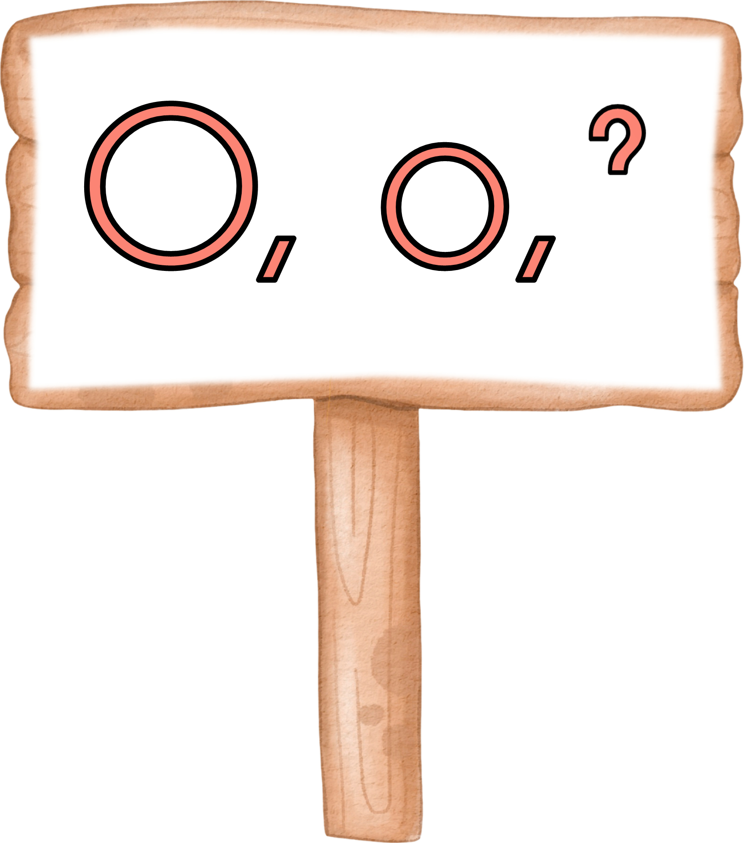
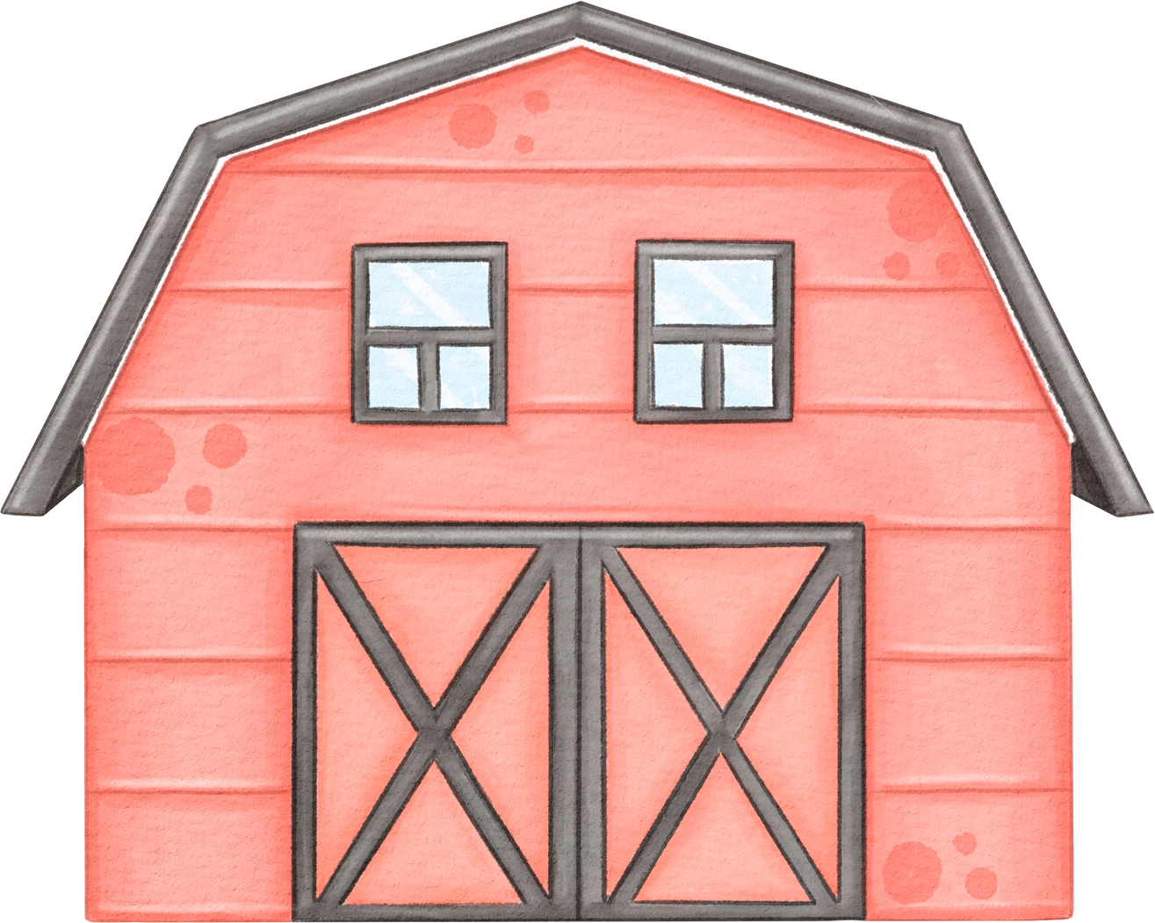
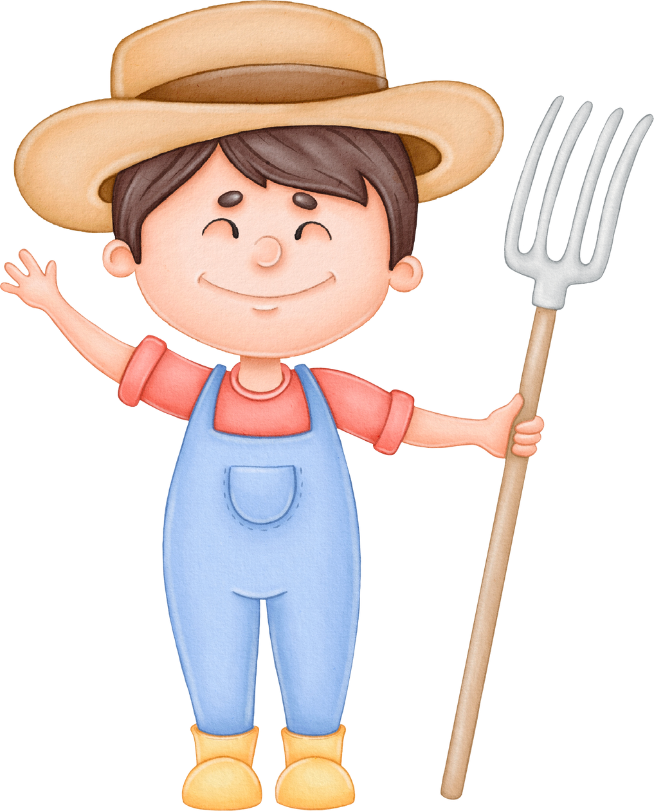
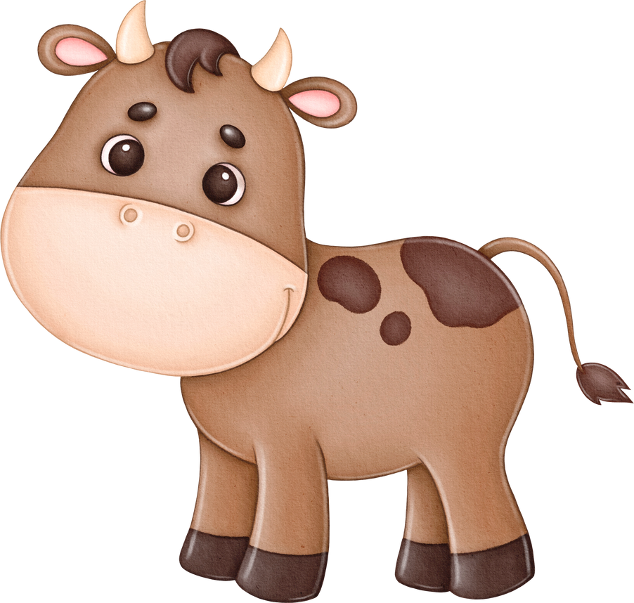




Slide 2
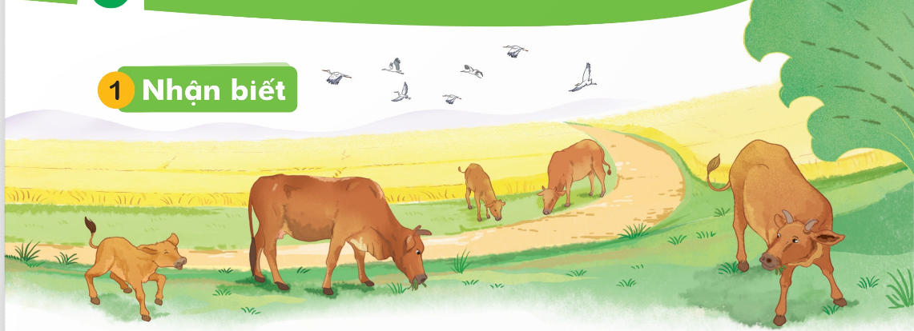
Đàn bò gặm cỏ.

Slide 3
o
b
o
c
o
bò
cỏ

Slide 4
o
bò
bó
bỏ
cò
có
cỏ

Slide 5
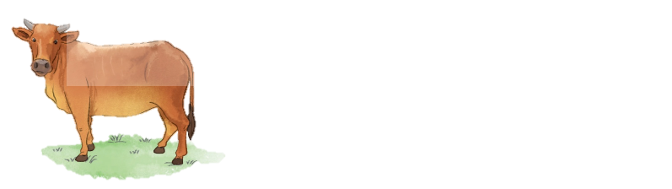

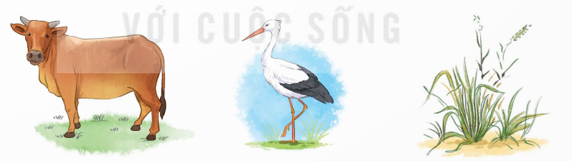
bò
cò
cỏ

Slide 6


Slide 8
o
b | o
bò
c | o
cỏ
bò
bó
bỏ
cò
có
cỏ

Slide 9



bò
cỏ

Slide 10
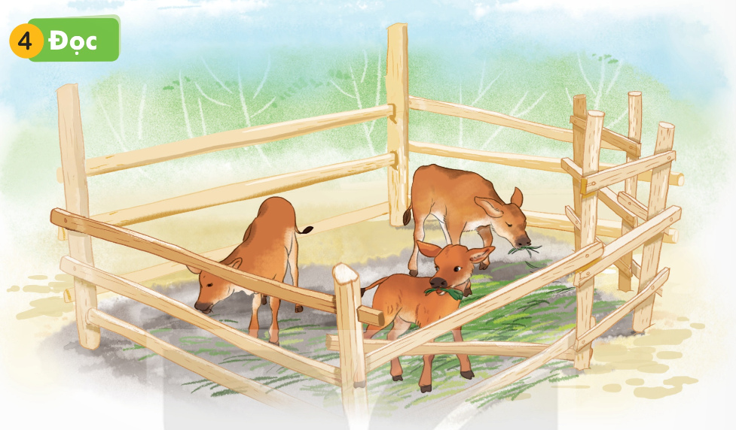
Bê có cỏ.

Slide 11
